Slide 1

Parte I. Principios Básicos de la Seguridad Informática
Seguridad Informática
Diego Ponce Vásquez, Ph.D.
diego.ponce@ucuenca.edu.ec

Slide 2
Capítulo 1. Principios de la Seguridad Informática
Seguridad Informática
Diego Ponce Vásquez, Ph.D.
diego.ponce@ucuenca.edu.ec

Slide 3

Índice de Contenido
1.1 Qué se entiende por seguridad informática
1.2 Objetivos de la Seguridad Informática
1.3 Servicios de la Seguridad de la Información
1.4 Consecuencias de la falta de seguridad
1.5 Principio de la Defensa en Profundidad
1.6 Gestión de la Seguridad de la Información
1.6.1. Implantación de un Sistema de Seguridad de la Información.
1.7 Análisis de gestión de riesgos en un Sistema Informático
1.7.1. Recursos del Sistema
1.7.2. Amenazas
1.7.3 Vulnerabilidades
1.7.4 Incidentes de Seguridad
1.7.5. Impactos
1.7.6 Riesgos
1.7.7 Defensas Salvaguardas o medidas de Seguridad
1.7.8 Transferencia de riesgos a terceros
1.8 Referencias e Interés.

Slide 4
1.1 Qué se entiende por seguridad informática
Podemos definir la seguridad informática como cualquier medida que impida la ejecución de operaciones no autorizadas sobre un sistema o una red informática, cuyos efectos puedan conllevar daños sobre la información, comprometer su confidencialidad, autenticidad o integridad, disminuir el rendimiento de los equipos o bloquear el acceso de usuario autorizados al sistema.

Slide 5
1.2 Objetivos de la Seguridad Informática
Minimizar y gestionar los riesgos
Garantizar la adecuada utilización de los recursos
Limitar las pérdidas y adecuada recuperación del sistema
Cumplir el marco legal y los requisitos impuestos
Cumplir los contratos y nivel de servicio con los clientes.

Slide 6
Planos de actuación
Plano Humano
Formación y sensibilización
Funciones, Obligaciones y responsabilidades del personal
Control y supervisión de los empleados
Plano Técnico
Selección, Instalación, Configuración, Actualización de Hw y Sw
Utilización de Criptografía
Estandarización de productos
Desarrollo seguro de aplicaciones
Organización
Políticas , Normas y Procedimientos
Planes de Contingencia y respuestas a incidentes
Relaciones con Terceros (clientes y proveedores)
Legislación
Cumplimiento y Adaptación a la legislación vigente
(ley de comercio electrónico y firma digital, INCOP, SRI, protección de datos personales,…)

Slide 7
1.3 Servicios de la Seguridad de la Información
Confidencialidad
Autenticación
Integridad
No repudiación
Disponibilidad
Autorización
Auditabilidad
Reclamación de origen
Reclamación de propiedad
Anonimato en el uso de los servicios
Protección a la réplica
Confirmación de la prestación de un servicio al realizar una transacción
Referencia Temporal
Certificación mediante terceros de confienza

Slide 8
La seguridad como un proceso
Reducir la posibilidad de incidentes de seguridad
Revisión y actualización de las medidas de seguridad implantadas
Facilitar la rápida detección de incidencias
La Seguridad como proceso
Conseguir la rápida recuperación de datos y ante daños experimentados
Minimizar el impacto en sistemas de información

Slide 9
Mecanismos de Seguridad
Identificación de usuarios y política de contraseñas
Control lógico de acceso a los recursos
Copias de Seguridad
Centros de Respaldo
Cifrado de las transmisiones
Huella digital de mensajes
Sellado temporal de mensajes
Utilización de la firma electrónica
Protocolos criptográficos
Análisis y filtrado del tráfico
Servidores Proxy
Sistema de detección de intrusiones
Antivirus
…

Slide 10
1.4 Consecuencias de la falta de seguridad
Horas de trabajo invertidas en las reparaciones y reconfiguración de equipos y redes
Pérdidas ocasionadas por la indisponibilidad de aplicaciones y servicios informáticos diversos. Coste de oportunidad por no utilizar estos recursos.
Robo de información confidencial y su posible revelación a terceros no autorizados: fórmulas, diseño de productos, estrategias comerciales, programas informáticos, inventos, …
Filtración de datos personales de usuarios registrados en el sistema: empleados, clientes, proveedores, contactos comerciales, candidatos a empleo, consecuencias de la no protección de datos personales.
Impacto negativo en la imagen de la empresa ante terceros.
Retrasos en los procesos de producción, pedidos, calidad del servicio, oportunidades de negocio,…
Posibles daños a la salud y a la vida de las personas.
Pago de indemnizaciones por daños y perjuicios a terceros.

Slide 11
Peligros potenciales
Utilización de redes y equipos de una empresa para atacar a otras.
Almacenamiento de contenidos ilegales en los equipos comprometidos.
Utilización de equipos para envíos masivos de mensajes de correo.
Propagación de virus y spyware.
Ataques a la seguridad de otras redes empresariales o corporativas.

Slide 12
1.5 Principio de la Defensa en Profundidad
Cifrado de
Datos
Sensibles
Seguridad de perímetro (cortafuegos, IDS, AAA, …)
Gestión
De
Usuarios
Configuración
Segura de
Equipos
Segmentación
De redes
(LAN, VLAN,..)

Slide 13
1.6 Gestión de la Seguridad de la Información
Podemos definir el Sistema de Seguridad de Gestión de Seguridad de la Información SGSI como aquella parte del sistema general de gestión que comprende la política, la estructura organizativa, los recursos necesarios, los procedimientos y los procesos necesarios para implantar la gestión de la seguridad de la información en una organización.

Slide 14
1.6 Implantación de un Sistema de Gestión de la Seguridad de la Información
Formalizar la gestión de la seguridad de la inofrmación
Analizar y gestionar los riesgos
Establecer los procesos de gestión de la seguridad siguiendo la metodología PDCA: (Plan, Do, Check, Act)
Certificar la gestión de la seguridad.

Slide 15
1.6 Niveles de un Sistema de Gestión de la Seguridad de la Información
Medidas básicas de seguridad
(por sentido común)
Copias de seguridad
Control de acceso a los recursos
Adaptación de los requisitos acorde con el marco legal y las exigencias de los clientes
Cumplimiento de la legislación vigente
Acuerdos de nivel de servicio
Gestión Integral de la seguridad de la información
Definición de políticas
Implantación de planes
Análisis y gestión de riesgos
Definición de un plan de respuesta a incidentes
Certificación de la seguridad de la información (ISO 27000).

Slide 16
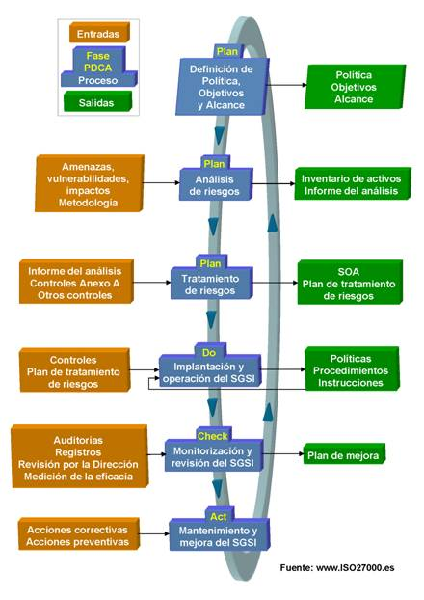
1.6.1. Implantación de un Sistema de Seguridad de la Información.

Slide 17
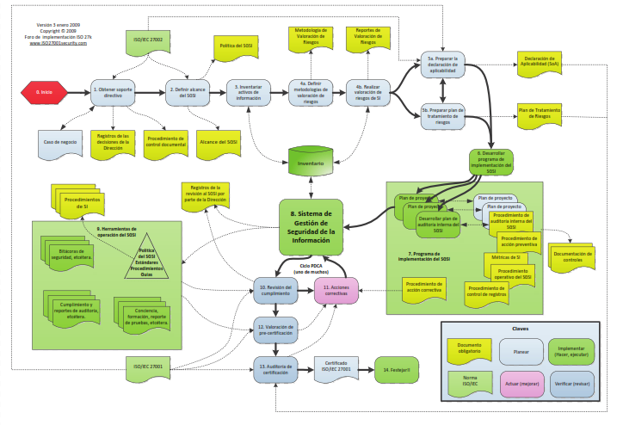
1.6.1. Implantación de un Sistema de Seguridad de la Información.

Slide 18
1.7 Análisis de gestión de riesgos en un Sistema Informático
Definir el riesgo
Analisis del sistema
Identificacion de vulnerabilidades
Plan estrategico de seguridad
Atención de incidentes de seguridad
Infraestructura de seguridad
Cultura de seguridad
Recuperación de desastres
Auditorias de seguridad

Slide 19
1.7.1. Recursos del Sistema
Sistema Operativo
Protección de Datos
Infraestructura Telemática
Infraestructura de seguridad
Cultura organizacional
Capacitación

Slide 20
1.7.2. Amenazas
Ataques Pasivos
Man in the middle
Ataques Activos
DoS, DDoS
Eliminación
Modificación
Suplantación
Interceptación
Ataque combinado (hacker, cracker, ciberdelito)
Virus, Worms, Troyanos, Spyware, malware, rootkis.

Slide 21
1.7.3 Vulnerabilidades
Hardware
Equipos informaticos y telematicos
Software
S.O, configuraciones, puertos
Humano
Ingeniería social, ambiente laboral.
Negligencia
No valorar el riesgo
Desconocimiento.

Slide 22
1.7.4 Incidentes de Seguridad
Recopilar evidencia
Utilizar plan de contigencia
Utilizar recursos de seguridad
Prevención.

Slide 23
1.7.5. Impactos
Negocio
Perdidas: económicas, información.
Credibilidad
Reputación
Competividad
Terceros
Proveedores y Clientes
Datos personales
Acuerdos de servicio
Daños y Perjuicios
Perdida de oportunidades
Desconfianza.

Slide 24
1.7.6 Riesgos
Evaluación del riesgo
Análisis de medidas
Mitigación del riesgo
Mitigación de los impactos e incidentes.
Registro de incidentes aislados.

Slide 25
1.7.7 Defensas Salvaguardas o medidas de Seguridad
Plan de contingencias
Infraestructura de seguridad
Auditoría de seguridad
Defensa en profundidad
Elemento humano
Cultura empresarial
Manejo de incidentes
Estrategia
Auditorías de seguridad.

Slide 26
1.7.8 Transferencia de riesgos a terceros.
Outsourcing
Auditoria
Equipo de respuesta ante incidentes
Escalamiento de la responsabilidad

Slide 27
Certificación: Consejos Básicos
• Mantener la sencillez y restringirse a un alcance manejable y reducido: un centro de trabajo.
• Comprender en detalle el proceso de implantación.
• Gestionar el proyecto fijando los diferentes hitos con sus objetivos y resultados.
• La autoridad y compromiso decidido de la Dirección de la empresa.
• La certificación como objetivo: El objetivo principal es la gestión de la seguridad de la información alineada con el negocio.
• No reinventar la rueda: apoyarse lo más posible en estándares, métodos y guías ya establecidos, así como en la experiencia de otras organizaciones.
• Servirse de lo ya implementado: sinergias con otros sistemas de gestión (como ISO 9001 para la calidad o ISO 14001 para medio ambiente)
• Reservar la dedicación necesaria diaria o semanal
• Registrar evidencias: demostrar que el SGSI funciona adecuadamente.
• Mantenimiento y mejora continua: tener en consideración que el mantenimiento y la mejora del SGSI a lo largo de los años posteriores requerirán también esfuerzo y recursos.

Slide 28
Certificación: Factores de Éxito
Compromiso
Comunicar a la organización tanto la importancia como el cumplimiento de las políticas.
Apoyo de la Dirección de la organización.
Establecer roles y responsabilidades de seguridad de la información.
Asignar suficientes recursos al SGSI en todas sus fases.
Decidir los criterios de aceptación de riesgos y sus correspondientes niveles.
Establecer una política de seguridad de la información.
Asegurarse de que se establecen objetivos y planes del SGSI.
Asegurar que se realizan auditorías internas.

Slide 29
Certificación: Factores de Éxito
Seguimiento
Al menos una vez al año, revisar el SGSI, para asegurar que continúe siendo adecuado y eficaz.
Socializar con los involucrados los temas de seguridad.
Considerar técnicas, productos o procedimientos que pudieran ser útiles.
Identificar las vulnerabilidades o amenazas que no fueran tratadas adecuadamente en evaluaciones de riesgos anteriores.
Valoración de cualquier cambio que pueda afectar al SGSI.
Medir la eficacia de las medidas.
Mejora de la eficacia del SGSI.

Slide 30
Certificación:Factores de Exito
Concienciación y formación del personal
Determinar las competencias necesarias para el personal que realiza tareas en aplicación del SGSI.
Satisfacer dichas necesidades por medio de formación o de otras acciones como, p. ej., contratación de personal ya formado.
Evaluar la eficacia de las acciones realizadas.
Mantener registros de estudios, formación, habilidades, experiencia y cualificación.

Slide 31
Certificación: Factores de Éxito
Actualización de la evaluación de riesgos y del plan de tratamiento de riesgos.
Modificar los procedimientos y controles que afecten a la seguridad de la información, en respuesta a cambios internos o externos en los requisitos de negocio, requerimientos de seguridad, procesos de negocio, marco legal, obligaciones contractuales, niveles de riesgo y criterios de aceptación de riesgos.

Slide 32
Certificación: Factores de Éxito
Riesgos
• Exceso de tiempos de implantación: con los consecuentes costes descontrolados, desmotivación, alejamiento de los objetivos iniciales, etc.
• Temor ante el cambio: resistencia de las personas.
• Discrepancias en los comités de dirección.
• Delegación de todas las responsabilidades en departamentos técnicos.
• No asumir que la seguridad de la información es inherente a los procesos de negocio.
• Planes de formación y concienciación inadecuados.
• Calendario de revisiones que no se puedan cumplir.
• Definición poco clara del alcance.
• Exceso de medidas técnicas en detrimento de la formación, concienciación y medidas de tipo organizativo.
• Falta de comunicación de los progresos al personal de la organización.

Slide 33
¿Preguntas?
Gracias por su atención

